Slide 1
Планирование траекторий полётов БПЛА в пространстве с ограничениями
Выполнил: студент группы ПС–21 очной формы обучения Жуков Максим Игоревич
Руководитель: доцент, кандидат физ-мат наук Козлов Александр Иванович

Slide 2
Цвет акцентный # F36324
Цвет акцентный #246AF3
Цвет плашки #FEEEE7
Цвет плашки #F0F5FE

Slide 3
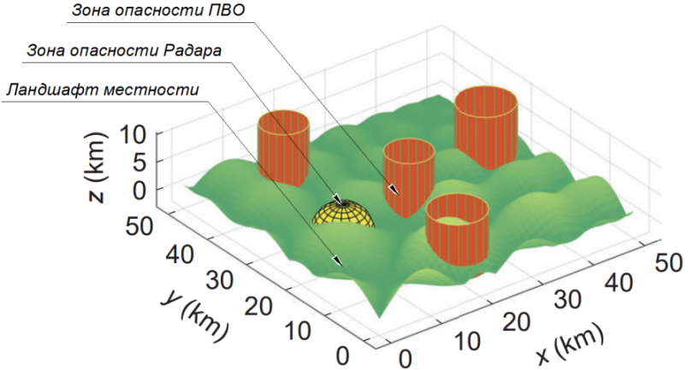
Формулировка задачи
Перед боевой группой стоит задача: c помощью БПЛА поразить несколько целей одновременно, причём сделать это с максимальной скоростью и вероятностью поражения. Как построить траектории этих дронов так, чтобы они были безопасными?
Notes:
Перед боевой группой стоит задача “С помощью БПЛА поразить несколько целей одновременно, причём сделать это с максимальной скоростью и вероятностью поражения.” Как построить траектории этих дронов?

Slide 4
Конкретизация вида задачи
Выполнению миссии могут помешать ПВО и радары. ПВО представлены цилиндры. Радары в виде сферы.
У дронов есть ограничения на скорость и максимальным углом подъёма и поворота.
Длина траектории не должна быть больше некоторого числа.
Цель – минимизировать длину пути, резкость смены высоты, гладкость и угрозы от ПВО и радаров.
Notes:
1. Выполнению миссии могут помешать ПВО и радары. ПВО представлены цилиндры. Радары в виде сферы.
2. У дронов есть ограничения на скорость и максимальным углом подъёма и поворота.
3. Будем представлять траекторию как последовательность точек, которые должен посетить дрон.
4. Каждый сегмент траектории ограничен по длина сверху и снизу.
5. Суммарная длина всех сегментов не должна быть больше некоторого числа.
6. Цель – минимизировать длину пути, резкость смены высоты, гладкость и угрозы от ПВО и радаров.

Slide 5
Цель
Написать программный модуль, реализующий работу алгоритма, находящего оптимальную траекторию для каждого дрона в кластере БПЛА с учётом наличия радаров и систем ПВО и других БПЛА.

Slide 6
Задачи
Проанализировать существующие алгоритмы.
Оценить сложность выбранного алгоритма и обосновать его применимость.
Разработать программу, реализующую алгоритм.
Протестировать алгоритм на тестовых и на реальных данных.

Slide 7
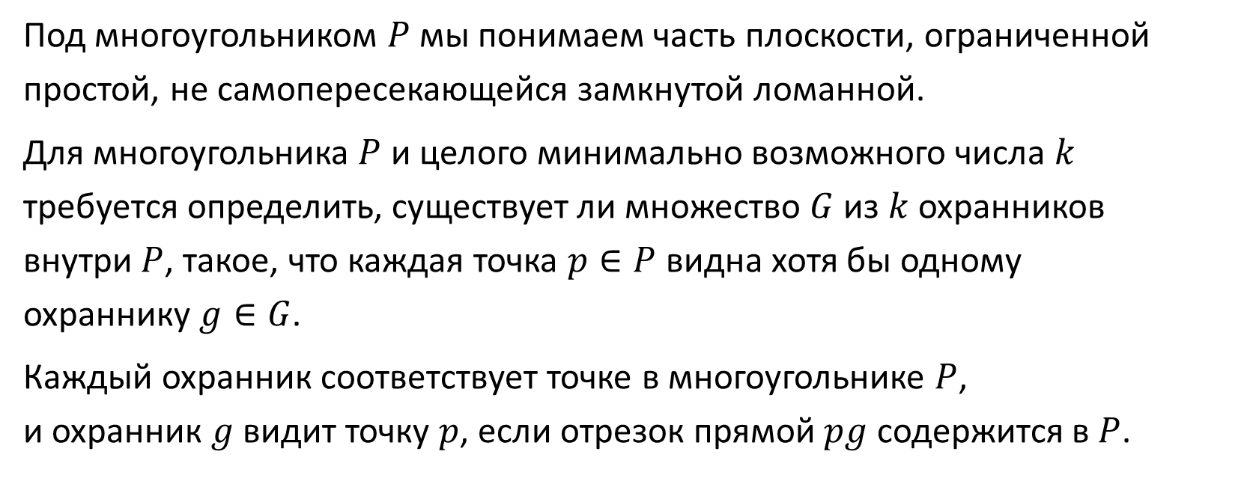
Математическая модель
Под многоугольником $P$ мы понимаем часть плоскости, ограниченной простой, не самопересекающейся замкнутой ломанной.
Для многоугольника $P$ и целого минимально возможного числа $k$ требуется определить, существует ли множество $G$ из $k$ охранников внутри $P$, такое, что каждая точка $p∈P$видна хотя бы одному охраннику $g∈G$.
Каждый охранник соответствует точке в многоугольнике $P$, и охранник $g$ видит точку $p$, если отрезок прямой $pg$ содержится в $P$.

Slide 8
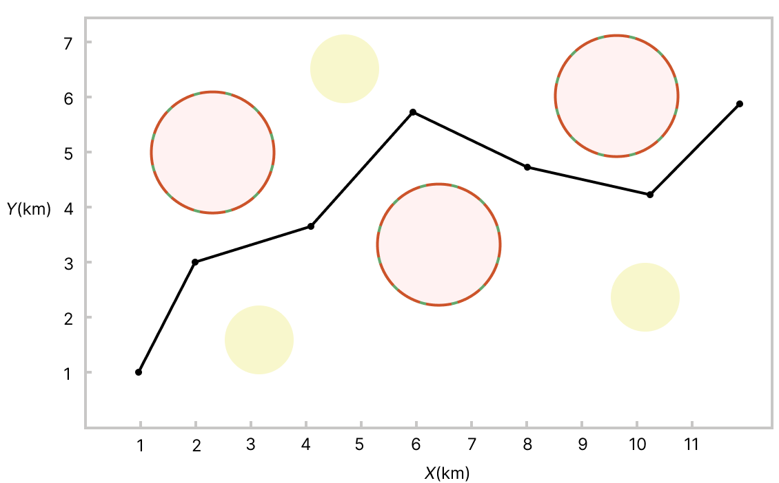
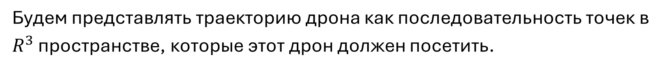
Дискретизация задачи
Будем представлять траекторию дрона как последовательность точек в $R^{3}$ пространстве, которые этот дрон должен посетить.

Slide 9
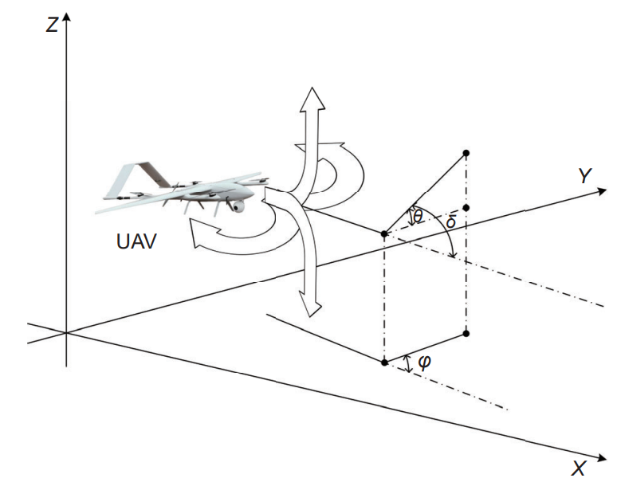
Ограничения задачи
Будем учитывает предельные углы подъёма $φ_{max}$ и поворота $θ_{max}.$

Slide 10
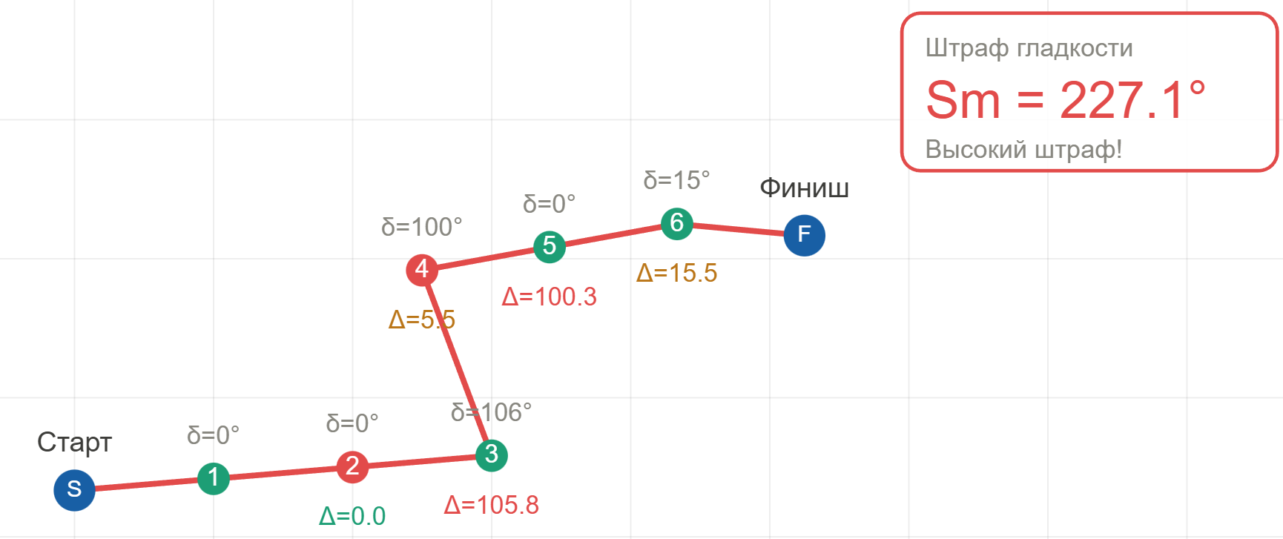
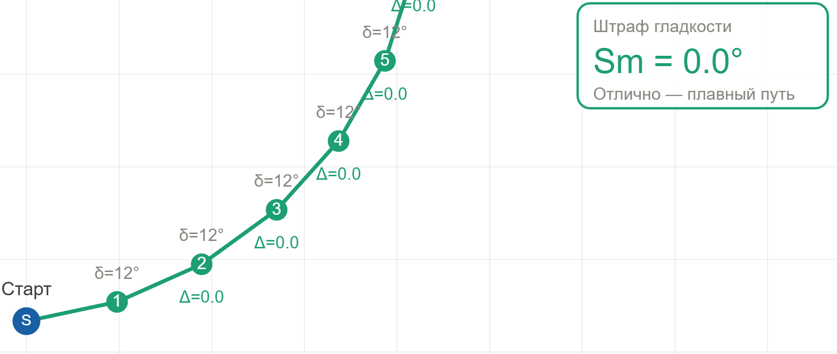
Ограничения задачи
Так же для обеспечения гладкости пути будем штрафовать решения, у которых изменение угла отклонения от точки к точке резкое

Slide 11
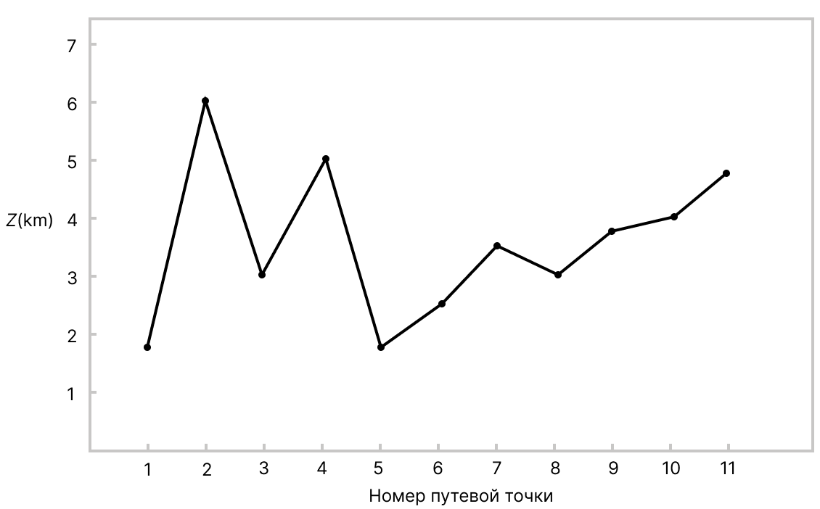
Ограничения задачи
Так как для дронов многократные изменения высоты является сложной задачей. Будем минимизировать дисперсию высоты.

Slide 12
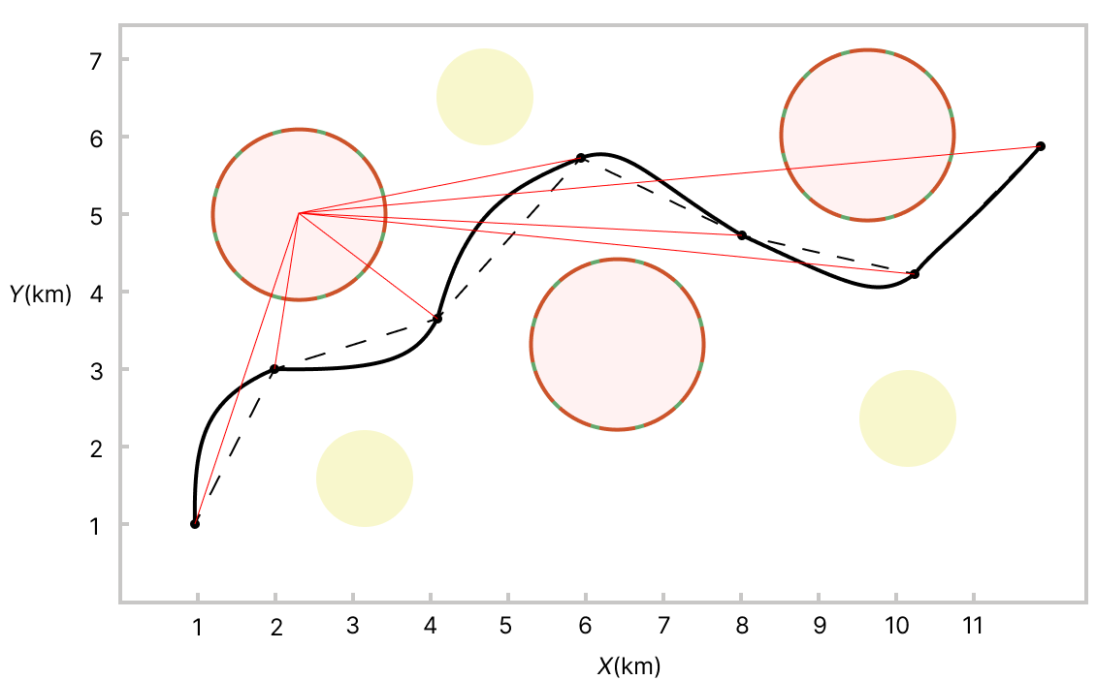
Ограничения задачи
Будем считать коэффициент опасности в зависимости от расстояния до угроз в каждом сегменте пути.

Slide 13
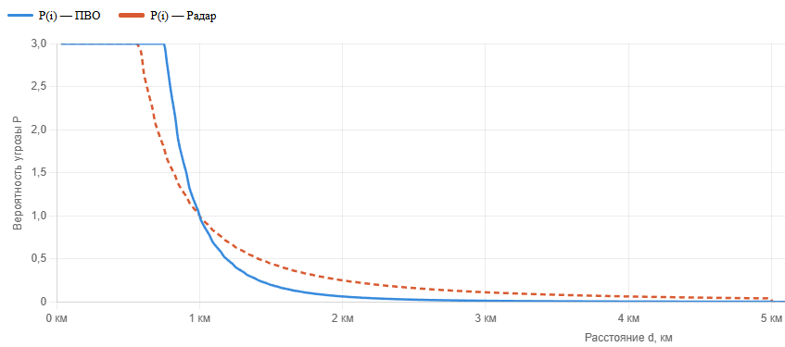
Ограничения задачи
Функция угроз от расстояния выглядит так:

Slide 14
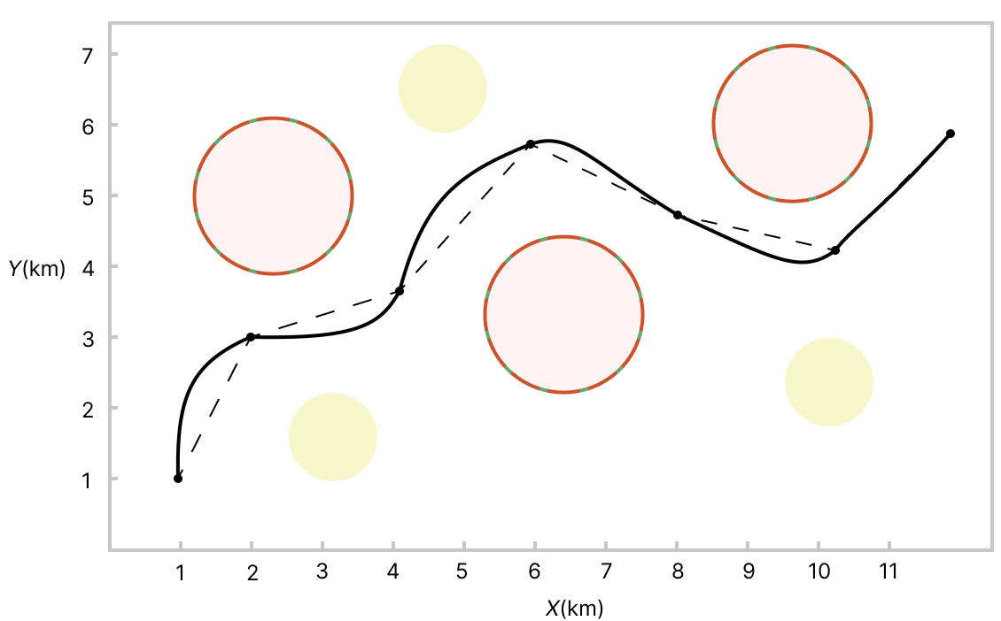
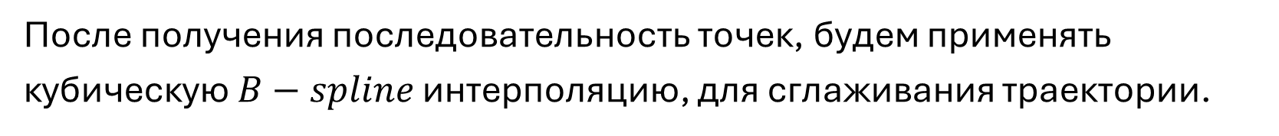
Сглаживание траектории
После получения последовательность точек, будем применять кубическую $B−spline$ интерполяцию, для сглаживания траектории.

Slide 15
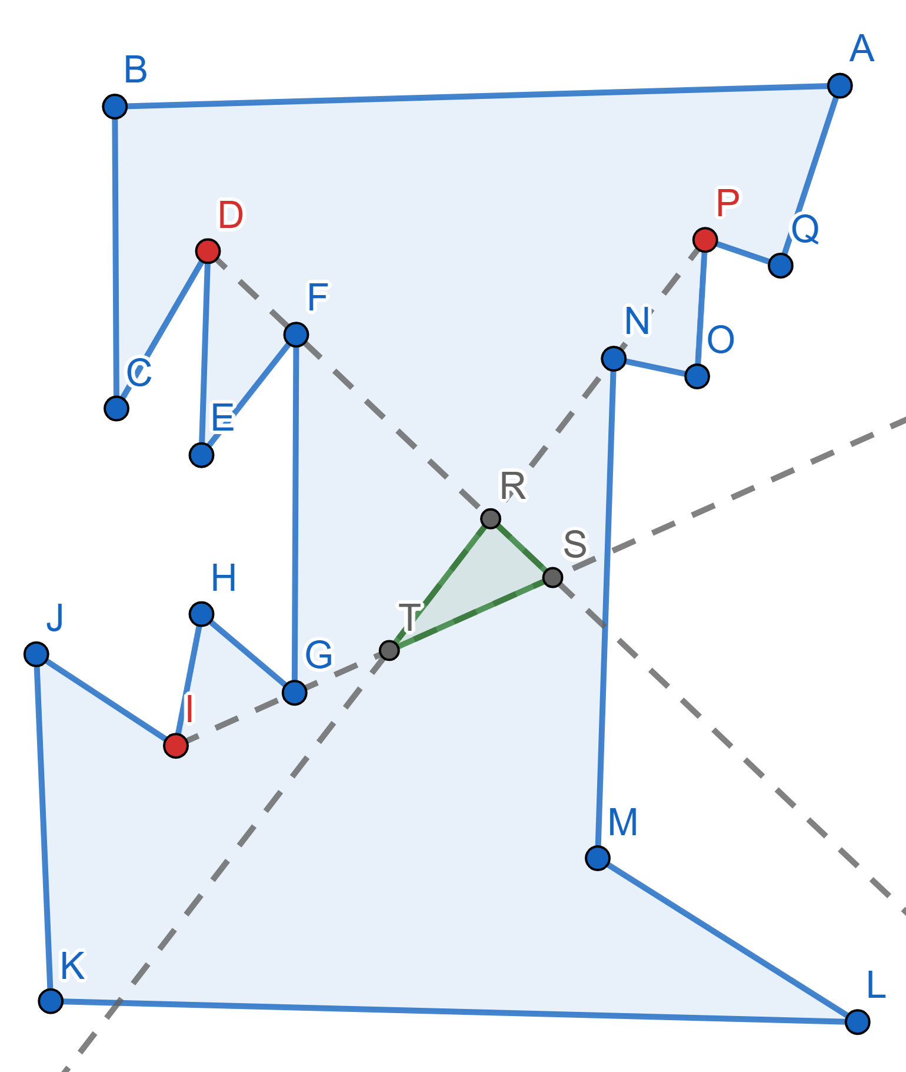
Многоугольник с покрытыми стенами

Slide 16
Разрешима ли задача?

Slide 17
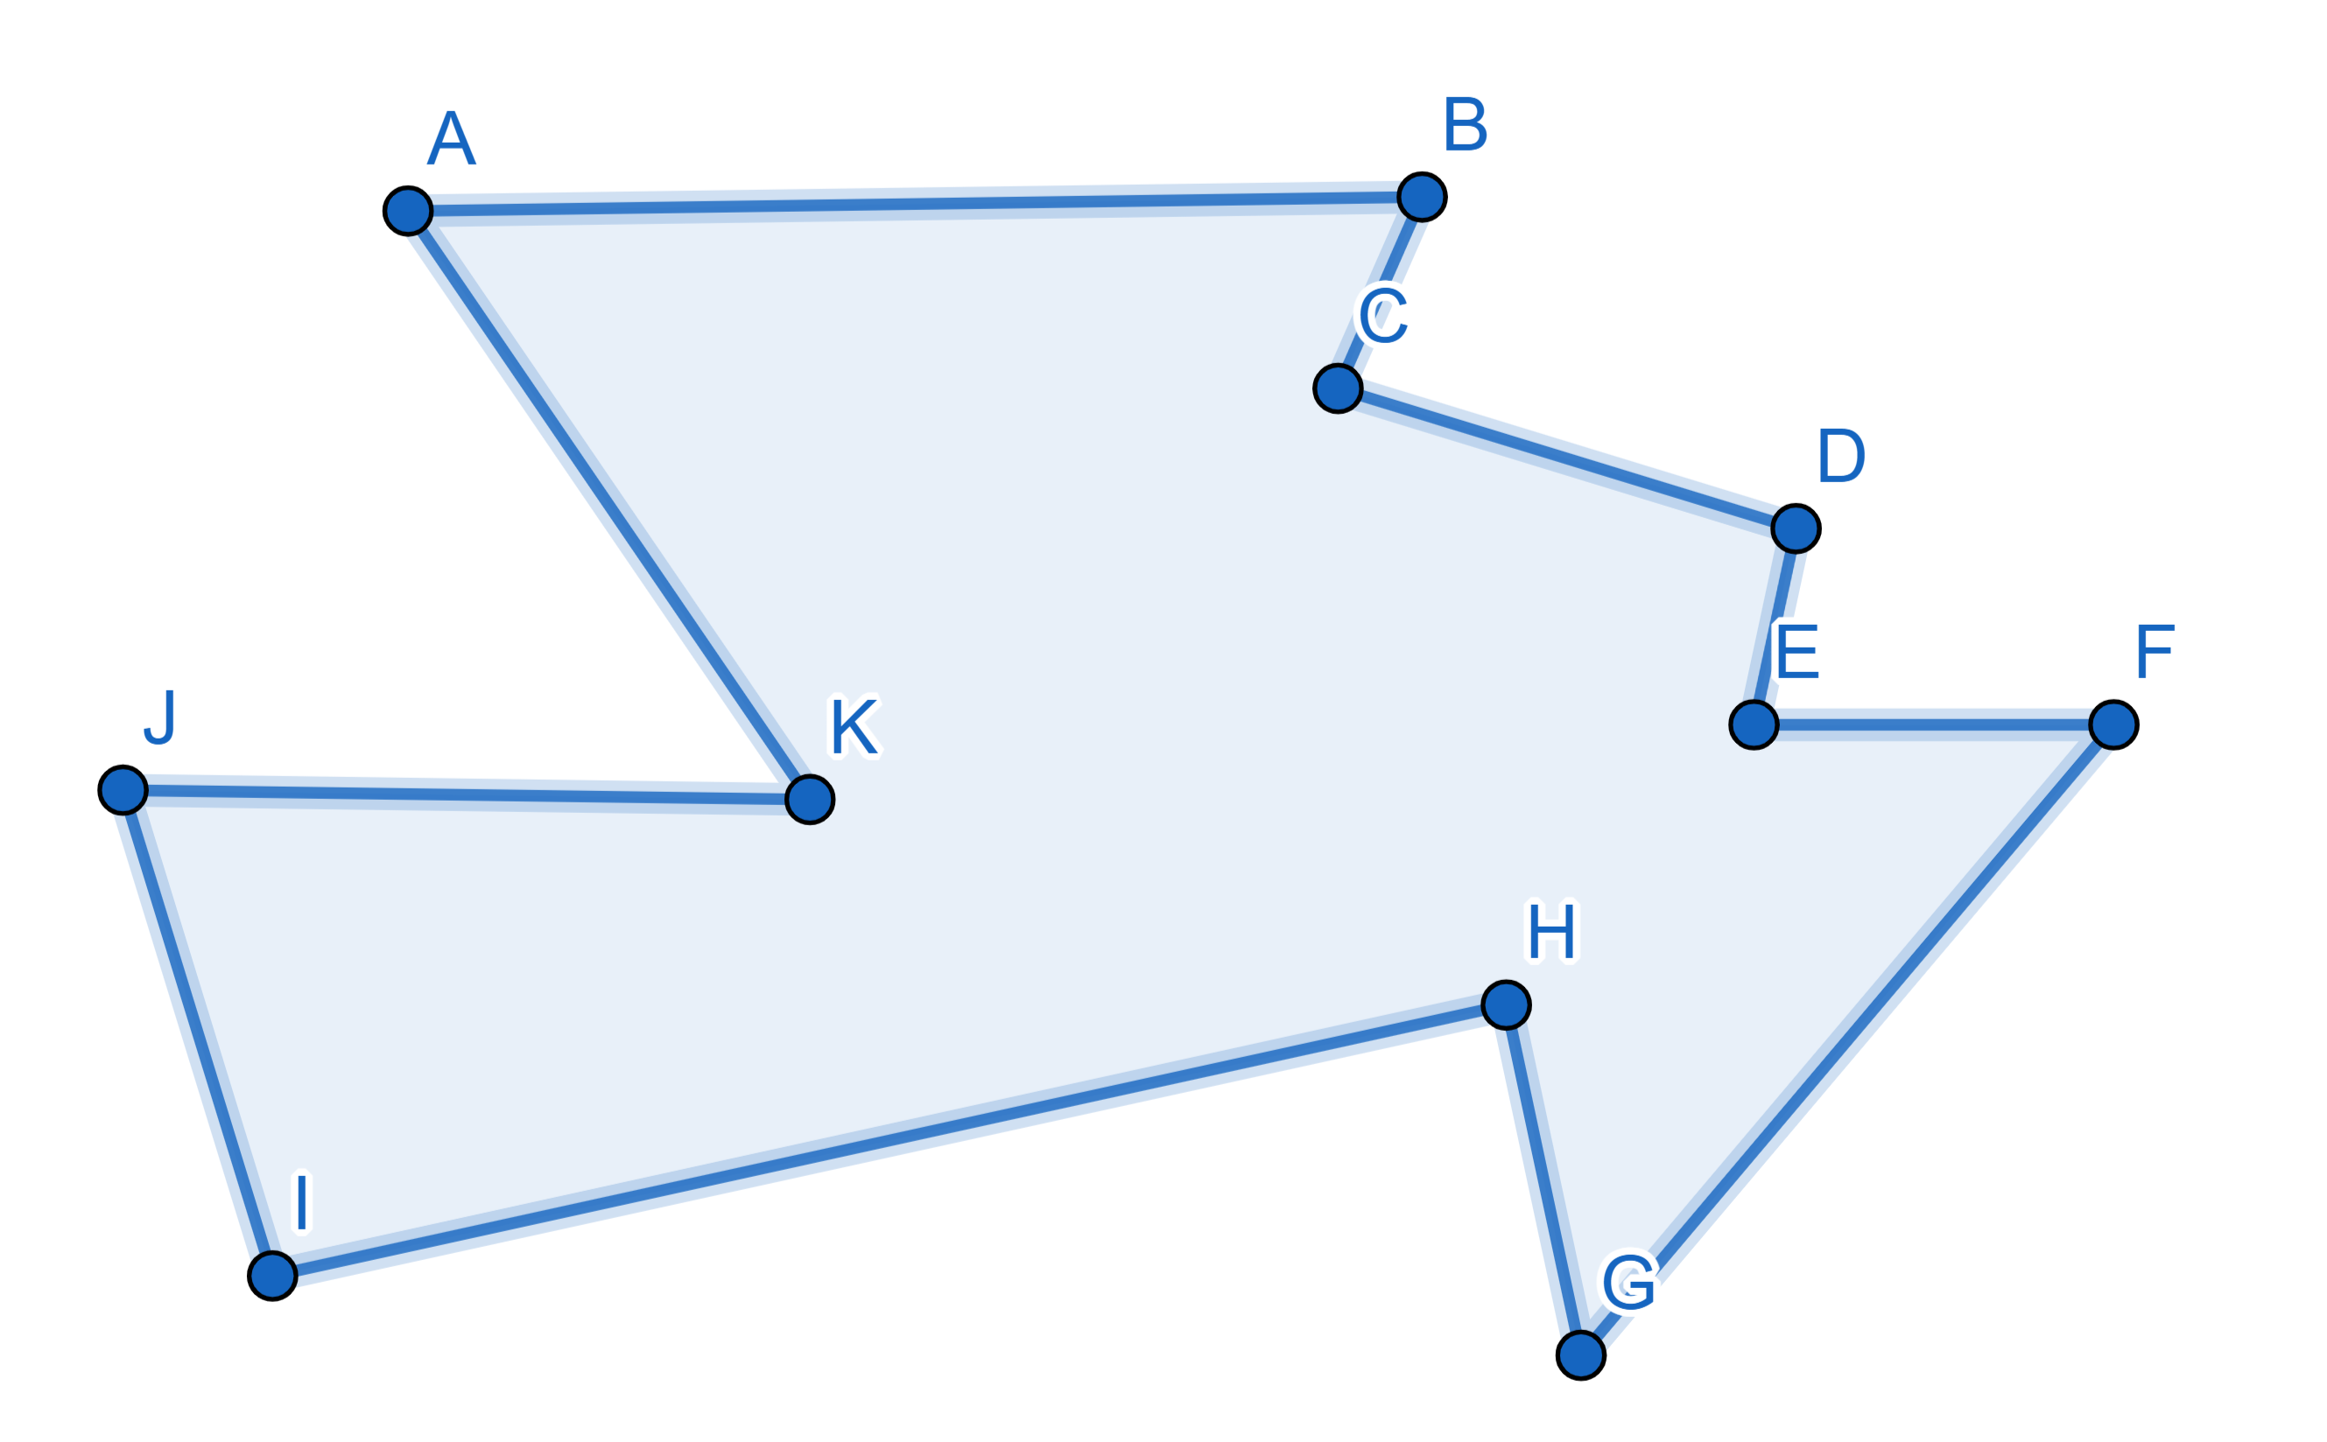
Доказательство Стива Фикса

Slide 18
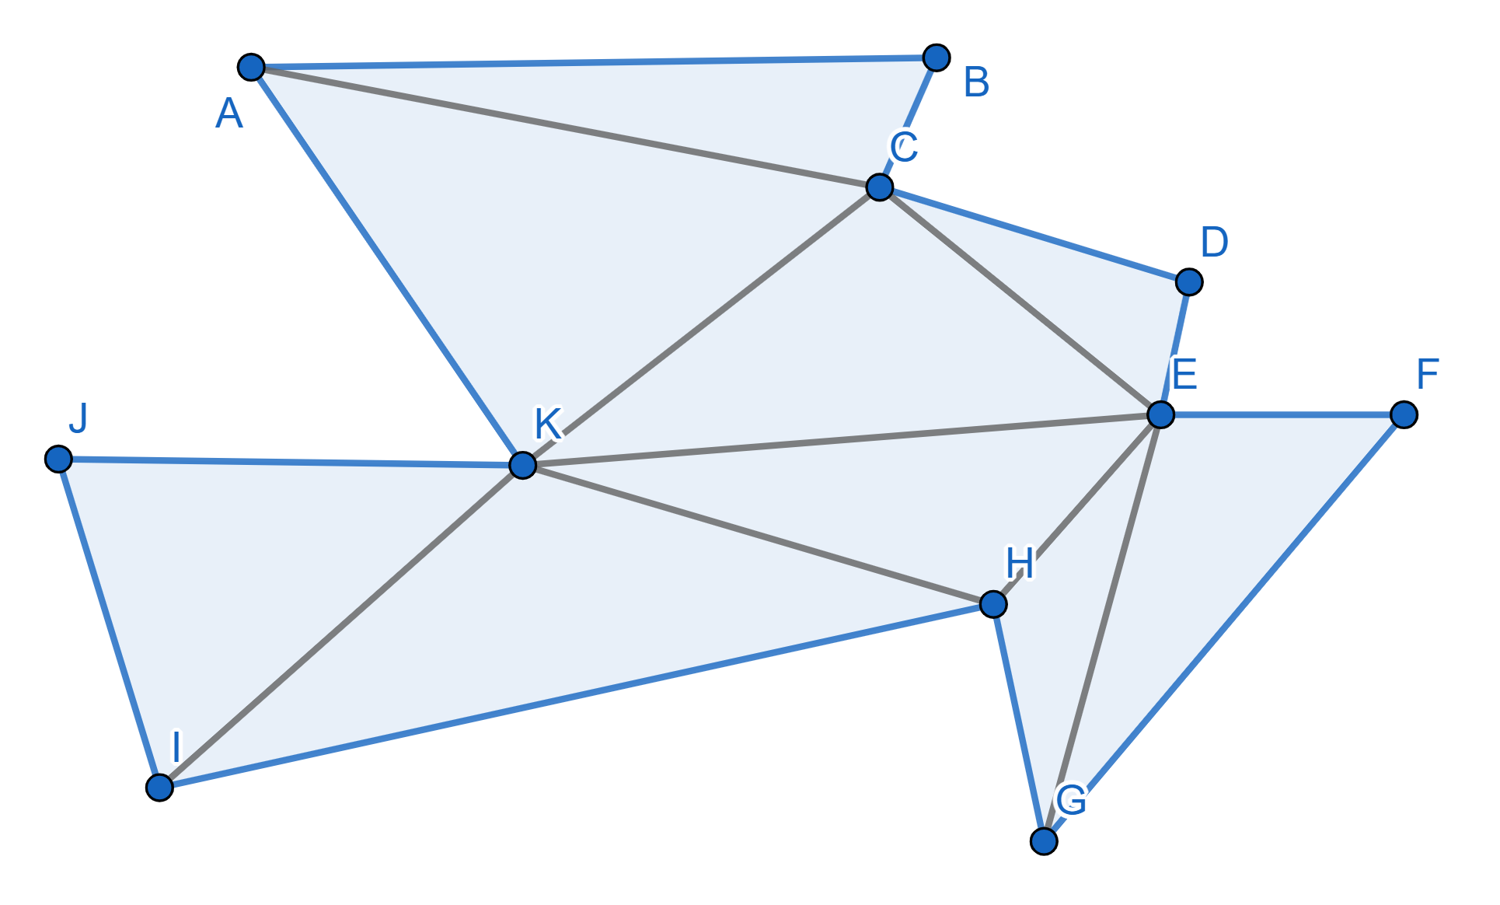
Доказательство Стива Фикса

Slide 19
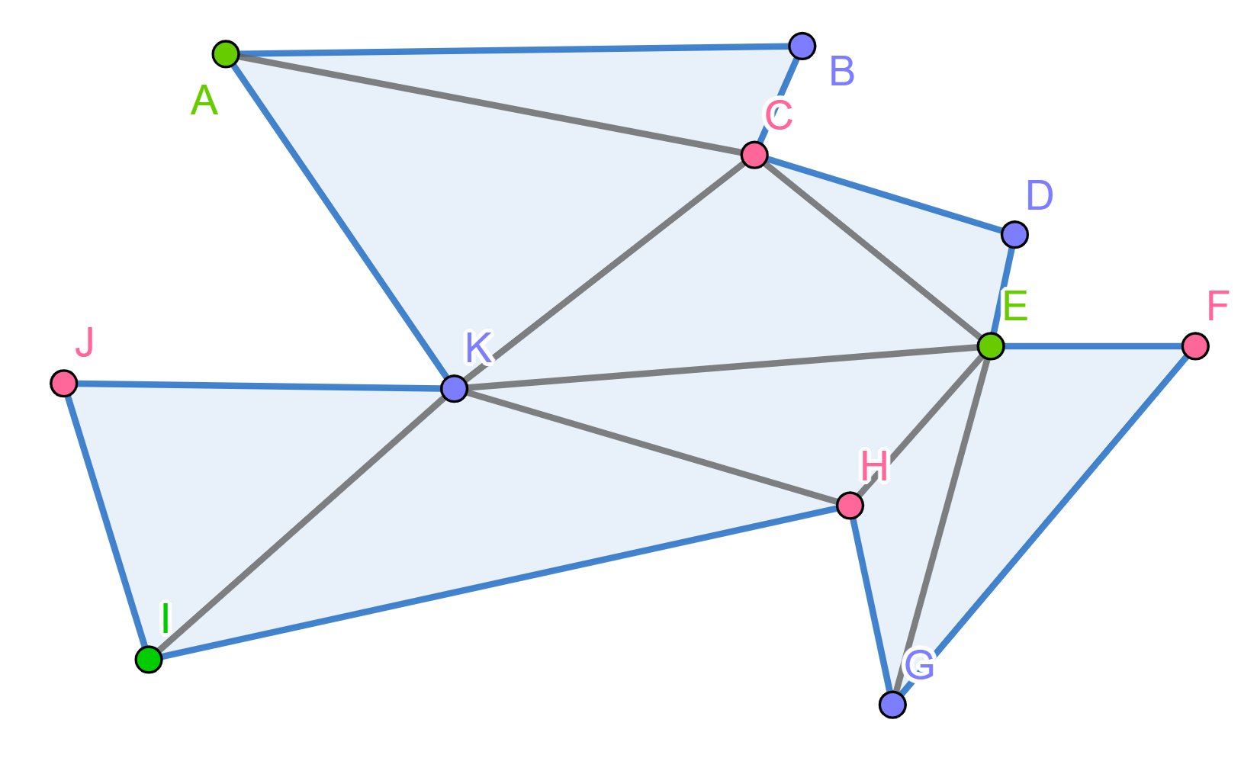

Доказательство Стива Фикса
Всего $11$ вершин:
$4$ фиолетовых
$4$ красных
$3$зеленых

Slide 20
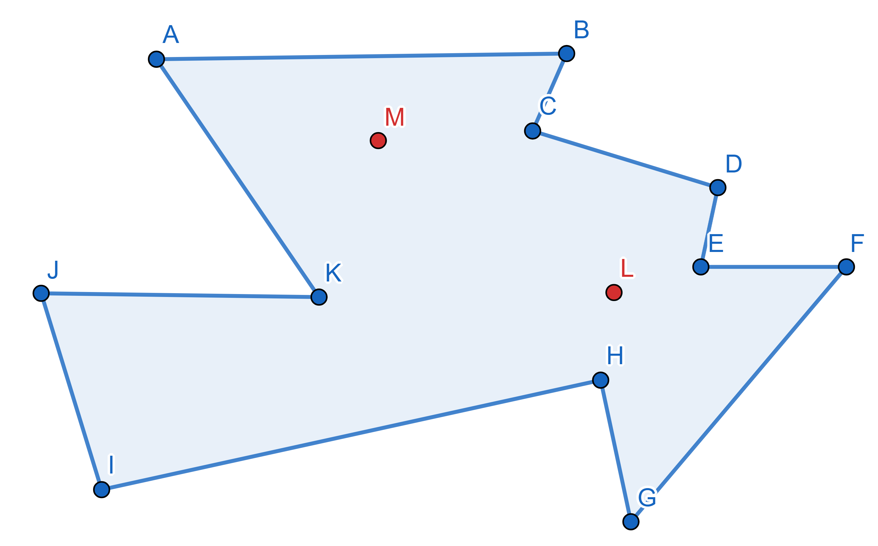
Минимальное число охранников

Slide 21
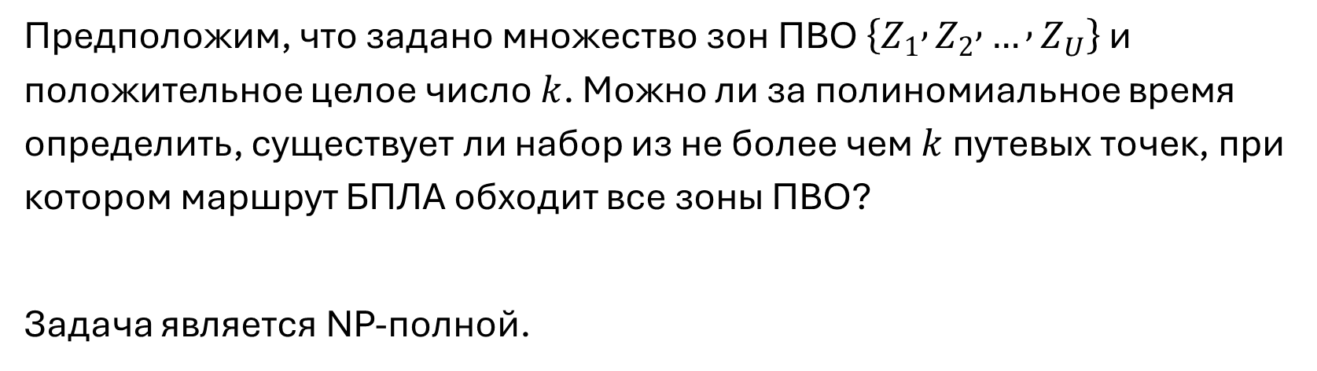
Проверка вычислений
Предположим, что задано множество зон ПВО $\left\{Z_{1} , Z_{2} , … , Z_{U}\right\}$ и положительное целое число $k$. Можно ли за полиномиальное время определить, существует ли набор из не более чем $k$ путевых точек, при котором маршрут БПЛА обходит все зоны ПВО?
Задача является NP-полной.

Slide 22
Обзор существующих алгоритмов
Всего 3 алгоритма для моей вариации задачи.

Slide 23
Какие алгоритмы будем рассматривать?
Точный алгоритм — обычный, но медленный.
Эвристический — быстрый, но неточный.
Аппроксимационный — не идеальный, но близкий к цели и быстрый.

Slide 24
Определение аппроксимации
Алгоритм, возвращающий неоптимальные решения для задачи оптимизации, называется алгоритмом аппроксимации.

Slide 25
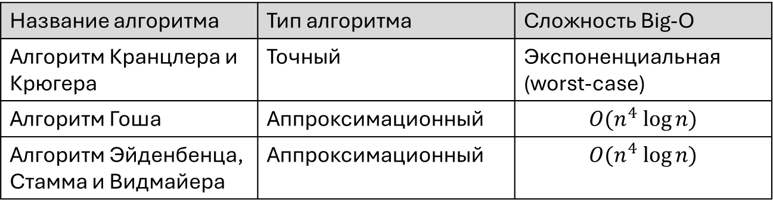
Лучшие алгоритмы
Название алгоритма | Тип алгоритма | Сложность Big-O
Алгоритм Кранцлера и Крюгера | Точный | Экспоненциальная (worst-case)
Алгоритм Гоша | Аппроксимационный | $$O(n^{4} log⁡n)$$
Алгоритм Эйденбенца, Стамма и Видмайера | Аппроксимационный | $$O(n^{4} log⁡n)$$

Slide 26
Выведение алгоритма Гоша

Slide 27
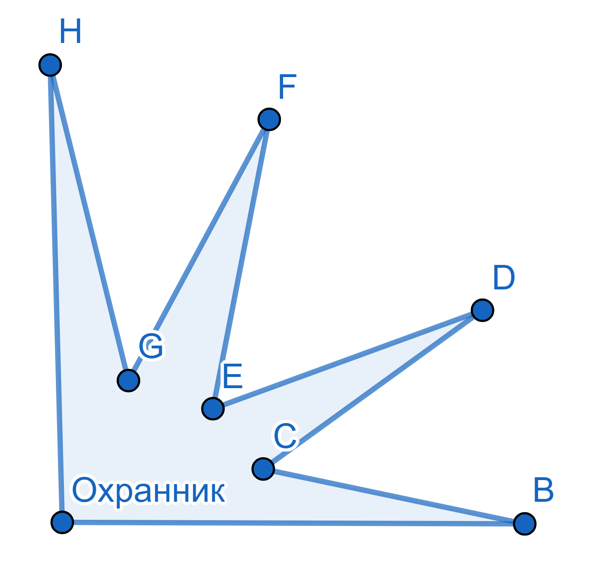
Вееры

Slide 28
Фрагмент видимости

Slide 29
Многоугольник с покрытыми стенами

Slide 30
Лемма
Простой многоугольник называется веером, если существует вершина, которая видна из всех точек внутри многоугольника.

Slide 31
Сведение к вееру
Королларий - Для каждой вершины $ν_{i}$ из $P$, веер из $F_{i}$, это объединение некоторых выпуклых компонентов $P$.

Slide 32
Минимальное покрытие множеств

